Slide 1

CUAI 스터디 Kaggle/Dacon 1팀
2022.05.17
발표자 : 유나현

Slide 2
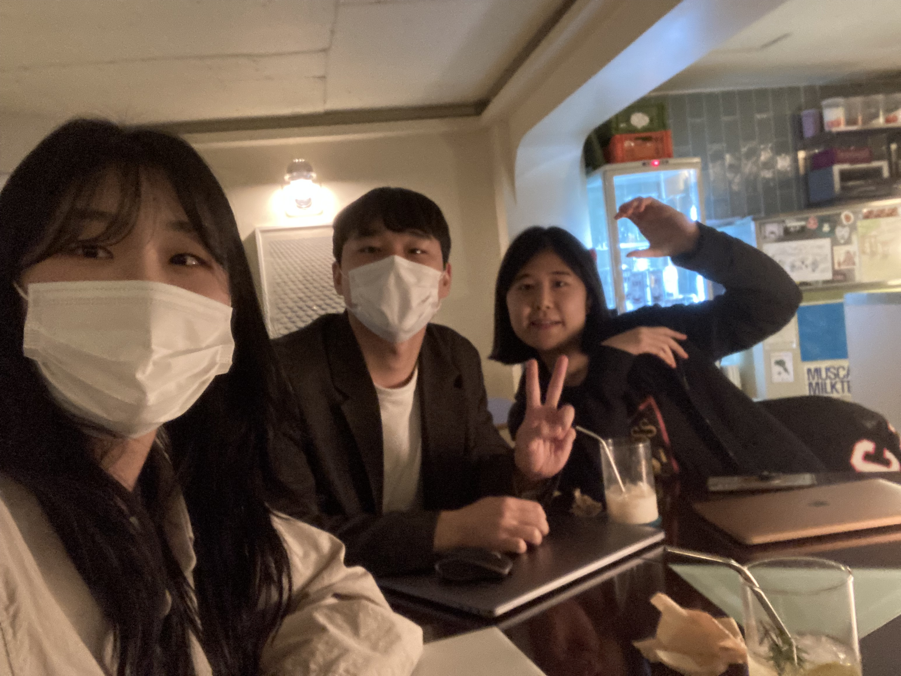
스터디원 소개 및 만남 인증
이곳에 만나서 찍은 사진을 넣어주세요.
(비대면일 경우엔 화면 캡쳐 이용)
얼굴이 나오게 찍어주셔야 합니다:D
스터디원 1 : 이주현
스터디원 2 : 방수민
스터디원 3 : 유나현

Slide 3
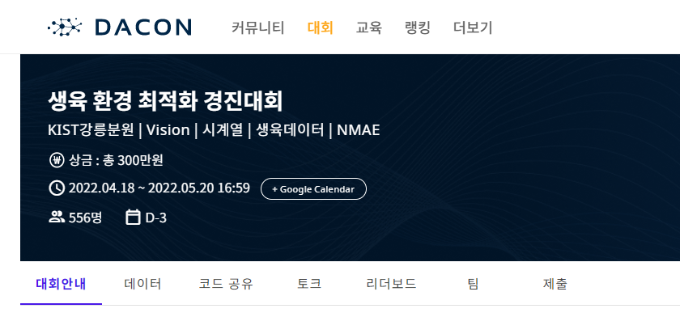
생육 환경 최적화 경진대회
청경채 사진과 환경 데이터를 활용한 잎면적 예측 알고리즘 개발

Slide 4
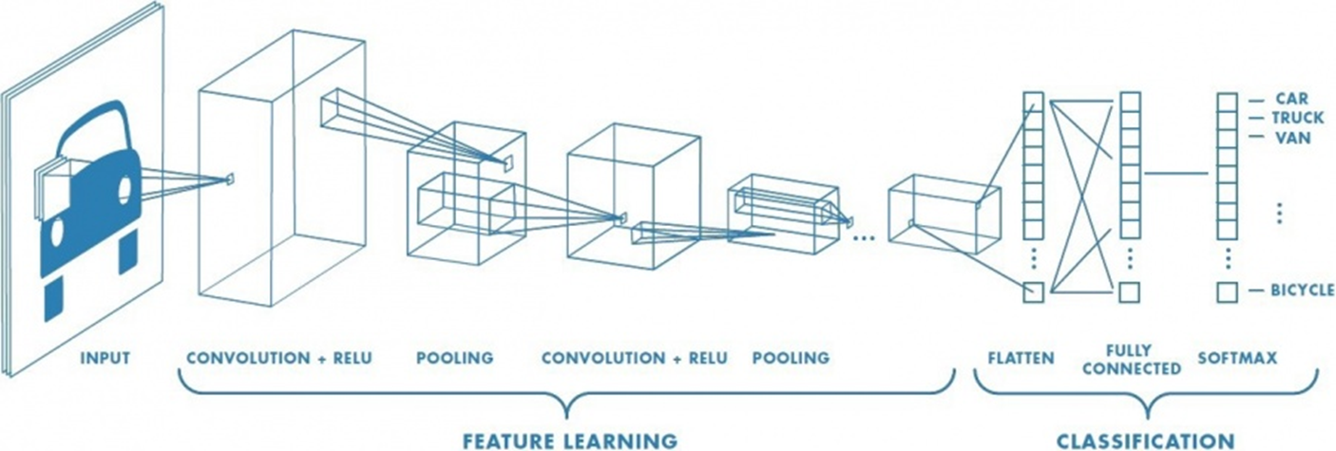
CNN 모델의 구조와 Layer 종류

Slide 5
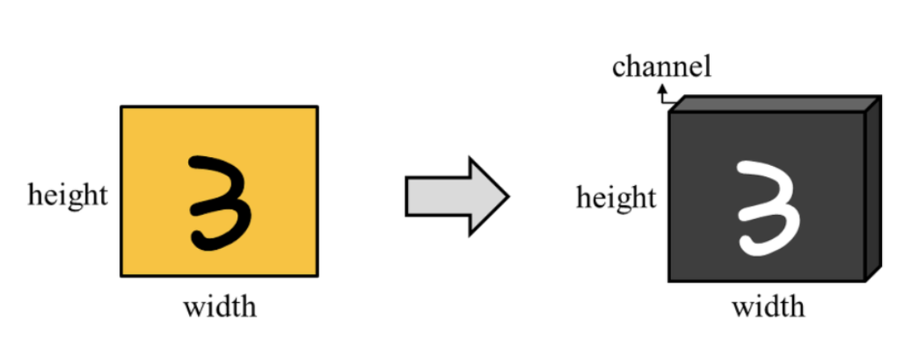
Convolution Layer (Color 이미지는 3D)
이미지 데이터는 그림과 같이 높이X너비X채널의 3차원 텐서 (tensor)로 표현될 수 있다. 만약, 이미지의 색상이 RGB 코드로 표현되었다면, 채널의 크기는 3이 되며 각각의 채널에는 R, G, B 값이 저장된다.

Slide 6
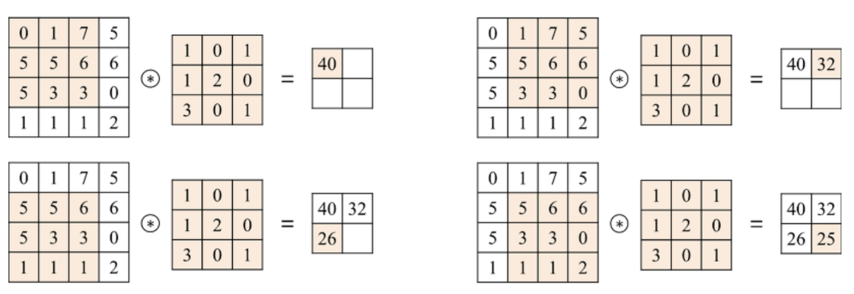
Convolution Layer (Filter 적용)
하나의 합성곱 계층에는 입력되는 이미지의 채널 개수만큼 필터가 존재하며,
각 채널에 할당된 필터를 적용함으로써 합성곱 계층의 출력 이미지가 생성된다.

Slide 7
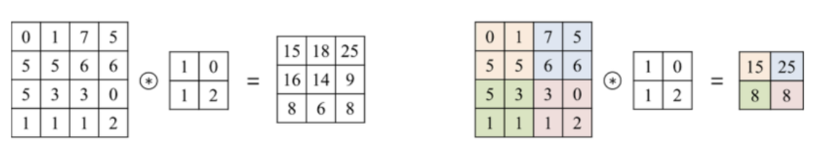
Convolution Layer (Stride)
Stride=1
Stride=2
이미지에 대해 필터를 적용할 때는 필터의 이동량을 의미하는 스트라이드(stride)를 설정해야한다. 위 그림은 동일한 입력 이미지와 필터에 대해 스트라이드 값에 따른 출력 이미지의 변화를 보여준다.
CNN을 구현할 때 합성곱 계층의 스트라이드는 주로 1로 설정된다.

Slide 8
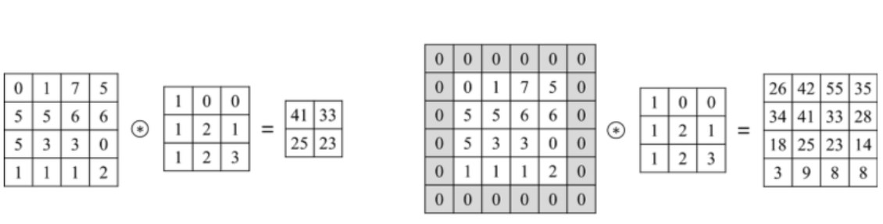
Convolution Layer (Padding)
합성곱 계층을 거치면서 이미지의 크기는 점점 작아지게 되고, 이미지의 가장자리에 위치한 픽셀들의 정보는 점점 사라지게 된다. 이러한 문제점을 해결하기 위해 이용되는 것이 패딩 (padding)이다.
이미지의 가장자리에 0의 값을 갖는 픽셀을 추가하는 것을 zero-padding이라고 하며, Zero-padding의 경우, 이미지 손실이 없음을 확인할 수 있다.

Slide 9
Pooling Layer
이미지의 크기를 계속 유지한 채 Fully Connected layer로 가게 된다면 연산량이 기하급수적으로 늘 것이다. 적당히 크기도 줄이고, 특정 feature를 강조할 수 있어야 하는데 그 역할을 Pooling layer에서 하게 된다.
처리 방법
-Max Pooling
-Average Pooling
-Min Pooling

Slide 10
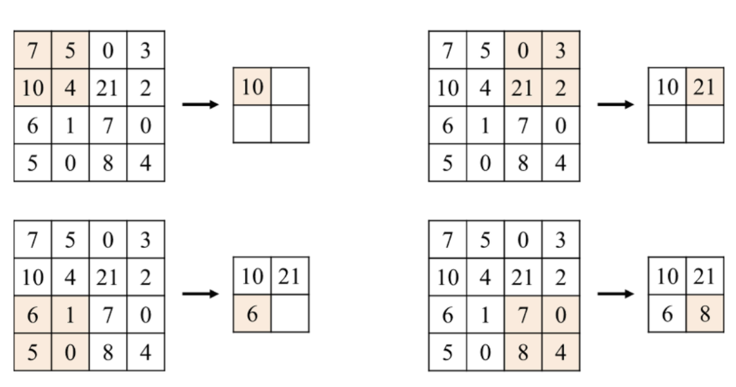
Pooling Layer (Max Pooling)
CNN에서는 주로 Max Pooling 사용한다.
이 경우에는 선택 영역에서 가장 큰 값을 해당 영역의 대표값으로 설정하는 것과 같다.

Slide 11
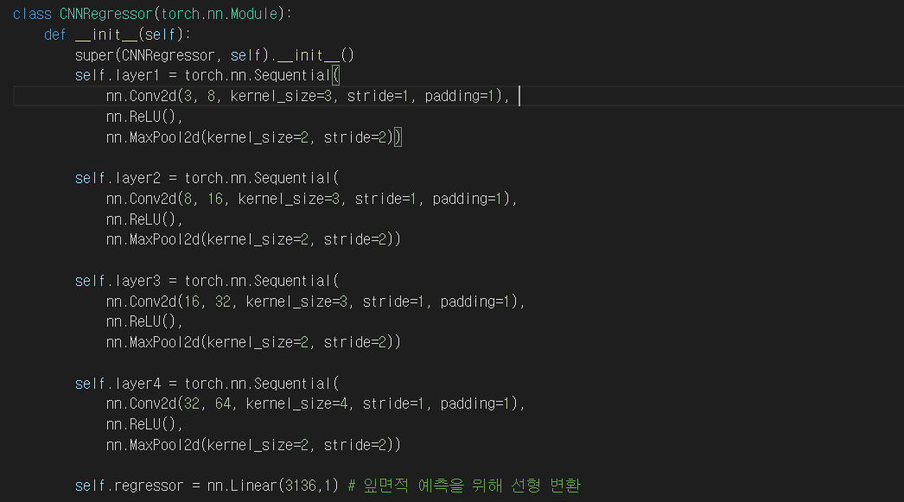
CODE

